Slide 1
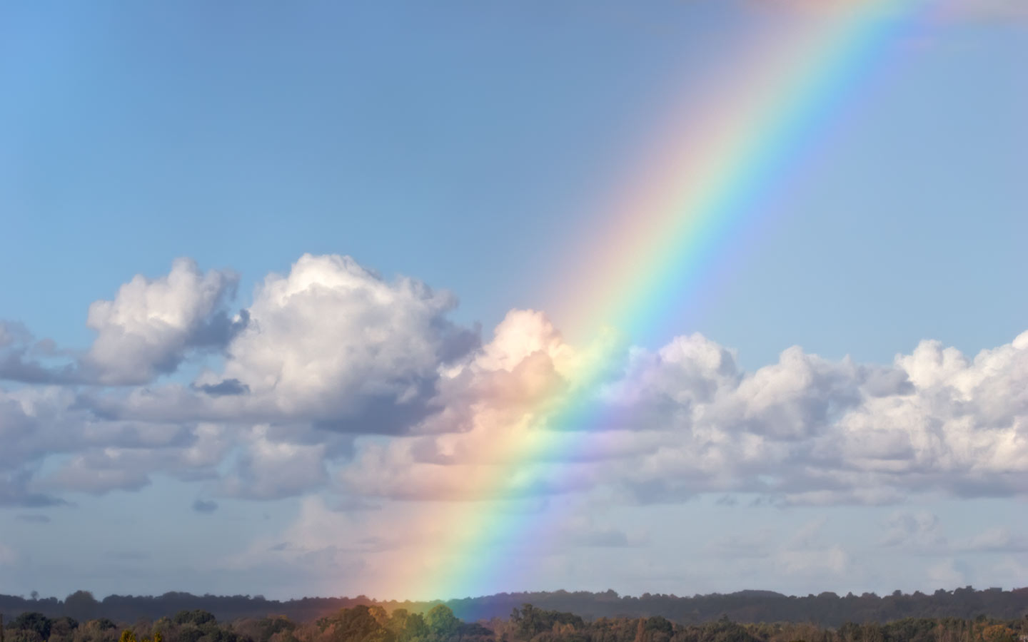
하나님이 꿈꾸는 교회
Church of God’s Dreams

Slide 2
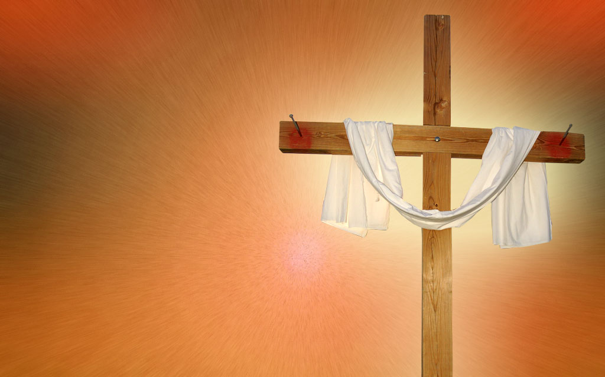
Worship
In Spirit
and Truth

Slide 3
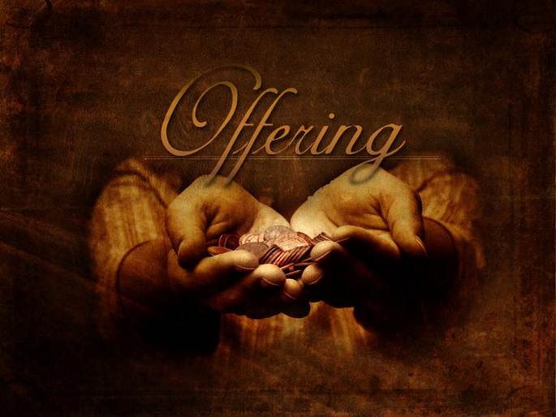

Slide 11
Offertory prayer
김순배 강도사

Slide 18
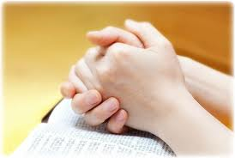
Prayer
다같이

Slide 19
로마서
2:1-29

Slide 20
(롬 2:1) 그러므로 남을 판단하는 사람아, 누구를 막론하고 네가 핑계하지 못할 것은 남을 판단하는 것으로 네가 너를 정죄함이니 판단하는 네가 같은 일을 행함이니라 (롬 2:2) 이런 일을 행하는 자에게 하나님의 심판이 진리대로 되는 줄 우리가 아노라 (롬 2:3) 이런 일을 행하는 자를 판단하고도 같은 일을 행하는 사람아, 네가 하나님의 심판을 피할 줄로 생각하느냐

Slide 21
(롬 2:4) 혹 네가 하나님의 인자하심이 너를 인도하여 회개하게 하심을 알지 못하여 그의 인자하심과 용납하심과 길이 참으심이 풍성함을 멸시하느냐 (롬 2:5) 다만 네 고집과 회개하지 아니한 마음을 따라 진노의 날 곧 하나님의 의로우신 심판이 나타나는 그 날에 임할 진노를 네게 쌓는도다 (롬 2:6) 하나님께서 각 사람에게 그 행한 대로 보응하시되

Slide 22
(롬 2:7) 참고 선을 행하여 영광과 존귀와 썩지 아니함을 구하는 자에게는 영생으로 하시고 (롬 2:8) 오직 당을 지어 진리를 따르지 아니하고 불의를 따르는 자에게는 진노와 분노로 하시리라 (롬 2:9) 악을 행하는 각 사람의 영에는 환난과 곤고가 있으리니 먼저는 유대인에게요 그리고 헬라인에게며

Slide 23
(롬 2:10) 선을 행하는 각 사람에게는 영광과 존귀와 평강이 있으리니 먼저는 유대인에게요 그리고 헬라인에게라 (롬 2:11) 이는 하나님께서 외모로 사람을 취하지 아니하심이라 (롬 2:12) 무릇 율법 없이 범죄한 자는 또한 율법 없이 망하고 무릇 율법이 있고 범죄한 자는 율법으로 말미암아 심판을 받으리라

Slide 24
(롬 2:13) 하나님 앞에서는 율법을 듣는 자가 의인이 아니요 오직 율법을 행하는 자라야 의롭다 하심을 얻으리니 (롬 2:14) (율법 없는 이방인이 본성으로 율법의 일을 행할 때에는 이 사람은 율법이 없어도 자기가 자기에게 율법이 되나니 (롬 2:15) 이런 이들은 그 양심이 증거가 되어 그 생각들이 서로 혹은 고발하며 혹은 변명하여 그 마음에 새긴 율법의 행위를 나타내느니라)

Slide 25
(롬 2:16) 곧 나의 복음에 이른 바와 같이 하나님이 예수 그리스도로 말미암아 사람들의 은밀한 것을 심판하시는 그 날이라 (롬 2:17) 유대인이라 불리는 네가 율법을 의지하며 하나님을 자랑하며 (롬 2:18) 율법의 교훈을 받아 하나님의 뜻을 알고 지극히 선한 것을 분간하며

Slide 26
(롬 2:19) 맹인의 길을 인도하는 자요 어둠에 있는 자의 빛이요 (롬 2:20) 율법에 있는 지식과 진리의 모본을 가진 자로서 어리석은 자의 교사요 어린 아이의 선생이라고 스스로 믿으니 (롬 2:21) 그러면 다른 사람을 가르치는 네가 네 자신은 가르치지 아니하느냐 도둑질하지 말라 선포하는 네가 도둑질하느냐

Slide 27
(롬 2:22) 간음하지 말라 말하는 네가 간음하느냐 우상을 가증히 여기는 네가 신전 물건을 도둑질하느냐 (롬 2:23) 율법을 자랑하는 네가 율법을 범함으로 하나님을 욕되게 하느냐 (롬 2:24) 기록된 바와 같이 하나님의 이름이 너희 때문에 이방인 중에서 모독을 받는도다

Slide 28
(롬 2:25) 네가 율법을 행하면 할례가 유익하나 만일 율법을 범하면 네 할례는 무할례가 되느니라 (롬 2:26) 그런즉 무할례자가 율법의 규례를 지키면 그 무할례를 할례와 같이 여길 것이 아니냐 (롬 2:27) 또한 본래 무할례자가 율법을 온전히 지키면 율법 조문과 할례를 가지고 율법을 범하는 너를 정죄하지 아니하겠느냐

Slide 29
(롬 2:28) 무릇 표면적 유대인이 유대인이 아니요 표면적 육신의 할례가 할례가 아니니라 (롬 2:29) 오직 이면적 유대인이 유대인이며 할례는 마음에 할지니 영에 있고 율법 조문에 있지 아니한 것이라 그 칭찬이 사람에게서가 아니요 다만 하나님에게서니라

Slide 30
찬양대

Slide 31
Ab Ab Eb
Ab Db Ab Eb Ab
Sins of years are wash’d away,
Blackest stains become as snow,
Darkest night is chang’d to day,
When I to the fountain go.

Slide 32
Ab Db Ab Eb
Ab Db Ab Eb7 Ab
I’m beliveing and receiving,
While I to the fountain go;
And my heart the waves are cleansing
Whiter than the driven snow.

Slide 33
Ab Ab Eb
Ab Db Ab Eb Ab
Doubts and fears are borne along
On the current’s ceaseless flow;
Sorrow changes into song,
When I to the fountain go.

Slide 34
Ab Db Ab Eb
Ab Db Ab Eb7 Ab
I’m beliveing and receiving,
While I to the fountain go;
And my heart the waves are cleansing
Whiter than the driven snow.

Slide 35
Ab Ab Eb
Ab Db Ab Eb Ab
Ease and wealth become as dross,
Worthless, earth’s delight and show;
All my boast is in the cross,
When I to the fountain go.

Slide 36
Ab Db Ab Eb
Ab Db Ab Eb7 Ab
I’m beliveing and receiving,
While I to the fountain go;
And my heart the waves are cleansing
Whiter than the driven snow.

Slide 37
Ab Ab Eb
Ab Db Ab Eb Ab
Selfishness is lost in love,
Love for Him whose love you know;
All my treasure is above,
When I to the fountain go.

Slide 38
Ab Db Ab Eb
Ab Db Ab Eb7 Ab
I’m beliveing and receiving,
While I to the fountain go;
And my heart the waves are cleansing
Whiter than the driven snow.

Slide 39
율법과 복음

Slide 40
Eb Bb7 Eb
Eb Ab Eb Bb7 Eb
Have Thine own way, Lord! Have Thine own
way! Thou art the Potter; I am the clay.
Mold me and make me after Thy will While
I am waiting, yielded and still.

Slide 41
Eb Bb7 Eb
Eb Ab Eb Bb7 Eb
Have Thine own way, Lord! Have Thine own
way! Search me and try me, Master, today!
Whiter than snow, Lord, wash me just now,
As in Thy presence humbly I bow.

Slide 42
Eb Bb7 Eb
Eb Ab Eb Bb7 Eb
Have Thine own way, Lord! Have Thine own
way! Wounded and weary, help me, I pray!
Power all power surely is Thine! Touch me
and heal me, Saviour divine!

Slide 43
Eb Bb7 Eb
Eb Ab Eb Bb7 Eb Ab Eb
Have Thine own way, Lord! Have Thine own
way! Hold o’er my being Absolute sway!
Fill with Thy Spirit Till all shall see Christ
only, always, Living in me! Amen.

Slide 44
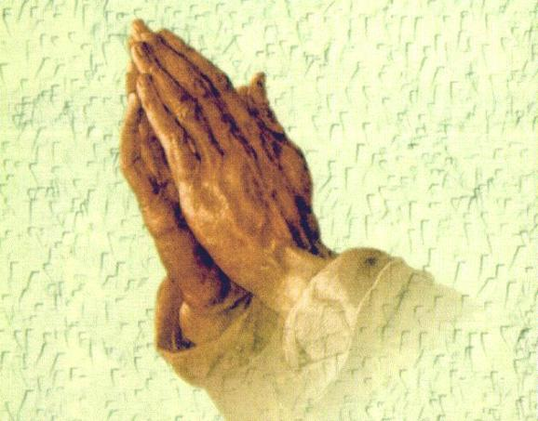
폐회 기도
김순배 강도사

Slide 46
교회 소식
하나님이 꿈꾸시는 교회에 나오셔서 예배드리는 모든 성도님들을 환영합니다.

Slide 50
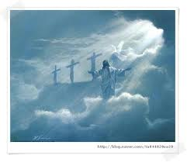
I will be with you always even until the end of the world

